Slide 1
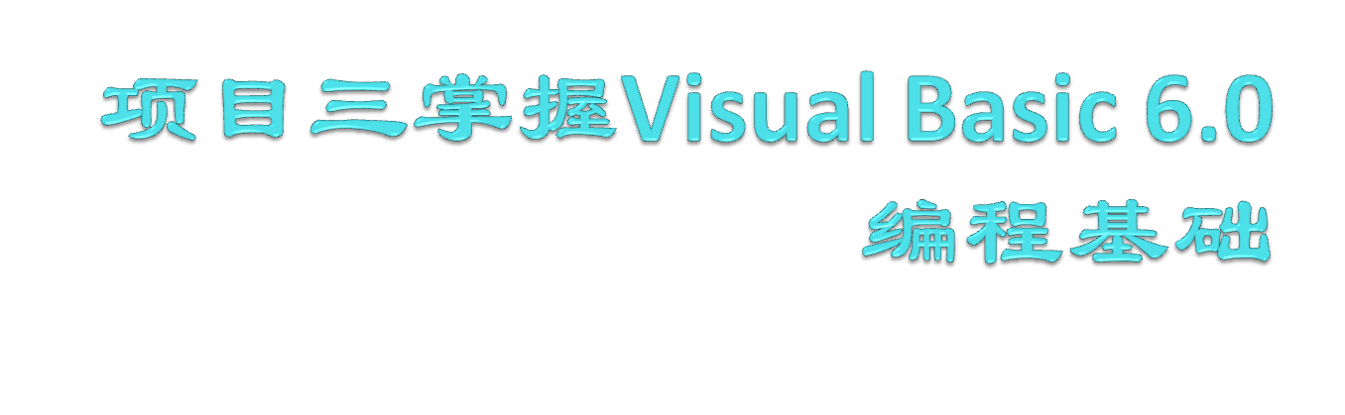

Slide 2
学习目标
编程语言中的数据类型。
变量的概念及使用。
常量的概念及使用。
编程中的表达式及其运算符。
数据输出的使用。
常用内部函数的使用。

Slide 3
数值型数据（Numeric）
整型数
浮点数
字符型数据（String）
布尔型数据（Boolean）
变体型数据（Variant）

Slide 4
变量命名规则和注意事项
一个变量名的长度不能超过255个字符。
变量名的第一个字符必须是字母A～Z，第一个字母可以大写，也可以小写，其余的字符可以由字母、数字和下划线组成。
Visual Basic 6.0中的保留字不能用做变量名，保留字包括Visual Basic 6.0的属性、事件、方法、过程、函数等系统内部的标识符。

Slide 5
变量的类型和定义
用类型说明符标识变量
类型说明符放在变量名的尾部，可以标识不同的变量类型，这些类型说明符分别为：
% 整型
& 长整型
! 单精度符点数
# 双精度符点数
$ 字符串型

Slide 6
在定义变量时指定其类型
Dim语句
  Dim <变量名> [As <数据类型>]
Private语句
  Private <变量名> [As <数据类型>]
Public语句
  Public <变量名> [As <数据类型>]
Static语句
  Static <变量名> [As <数据类型>]

Slide 7
变量的作用范围
全局变量：在标准模块的声明部分，用Public声明的变量就是全局变量，程序中的任何窗体和模块都能访问它。
局部变量：在过程和函数中用Dim或Static等声明的变量只在定义它的过程和函数中有效。
模块或窗体变量：在模块和窗体中用Dim或Private等声明的变量只在本模块或窗体中起作用，这样的变量叫模块或窗体变量。

Slide 8
同名变量
若在不同模块中的公用变量使用同一名字，则通过同时引用模块名和变量名就可以在代码中区分它们。例如，如果有一个在窗体模块（Form1）和通用模块（Module1）中都声明了的公用Integer类型变量“i”，那么引用时只需要用“Form1.i”和“Module1.i”分别引用它们就可以得到正确的结果。如果，在标准模块中的变量没有同名的变量，就可以省略前面的模块名，而只引用“i”。

Slide 9
Visual Basic 6.0的常量
对于符号常量的定义用Const定义，其语法结构如下：
  [Public] Const常量名[As类型名]=表达式
其中，说明类型是可选的，当省略说明常量类型时，常量的类型由它的值决定。等号后面的表达式必须用常量表达式，不能包含变量。例如：
  Const PI=3.1416

Slide 10
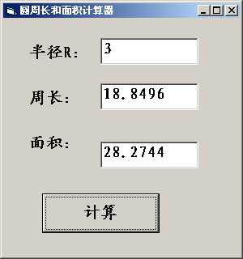
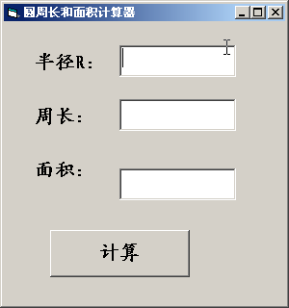
圆周长和面积

Slide 11
【步骤解析】
新建1个工程，将工程命名为“圆周长和面积计算器”，并保存在文件夹中。
设计应用程序界面，如图3-2所示。
编写应用程序代码，其代码如下。
运行应用程序，并执行相关操作。
保存工程。

Slide 12
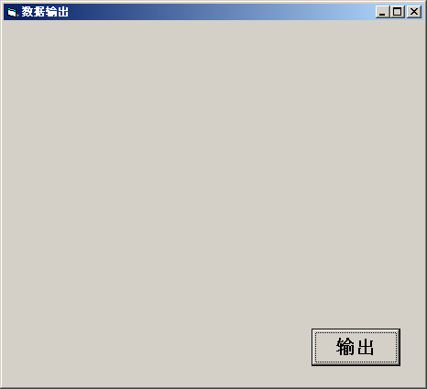
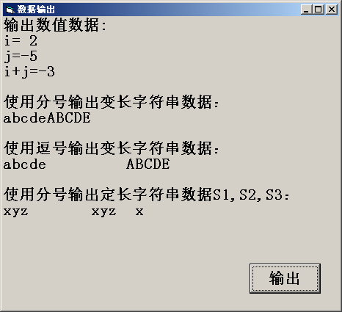
编写 数据输出应用程序

Slide 13
新建1个工程，将工程命名为“数据输出”，并保存在文件夹中。
设计应用程序界面，如图3-4所示。
编写应用程序代码。
运行应用程序，并执行相关操作。
保存工程。

Slide 14
【任务小结】
通过本任务的学习，主要复习了以下内容：
  Print方法的使用；
  定长字符串和变长字符串的定义和使用；
  语句分隔符“：”的使用；
  使用一个Dim语句定义多个变量。

Slide 15
算术运算符
幂运算
  10^3 10的立方，即10³=1000
  81^0.5 81的平方根，即81^{1/2}=9
  10^-1 10的倒数，即1÷10=0.1
整数除法
  a=5\3 b=21.81\3.4 其运算结果为 a=1，b=7。
取余运算
  取余运算符（Mod），又称模运算，用来求余数。其结果为第一个操作数整除第二个操作数所得的余数。例如，5 Mod 3=2，即5整除3，其余数为2。

Slide 16
字符串连接符
字符串表达式是采用连接符将两个字符串常量、字符串变量、字符串函数连接起来的式子。连接符有两个：“&”和“+”。其作用都是将两个字符串连接起来，运算结果是一个字符串。例如：
  "计算机"&"网络" 结果是："计算机网络"
  "123"+"45" 结果是："12345"

Slide 17
关系运算符
运算符名称 | 运 算 符 | 表达式例子
= | 相等 | A=B
<>或>< | 不相等 | A<>B或A><B
< | 小于 | A<B
> | 大于 | A>B
<= | 小于或等于 | A<=B
>= | 大于或等于 | A>=B
Like | 比较样式

Slide 18
逻辑运算符
运算符名称 | 运 算 符 | 表达式例子
非 | Not | Not(A>B)
与 | And | (A<B)And(2>3)
或 | Or | (A<B)Or(2>3)
异或 | Xor | (A<B)Xor(2>3)
等价 | Eqr | (A<B)Eqr(2>3)
蕴含 | Imp | (A<B)Imp(2>3)

Slide 19
逻辑运算符的运算值
A | B | Not A | A And B | A Or B | A Xor B | A Eqr B | A Imp B
-1 | -1 | 0 | -1 | -1 | 0 | -1 | -1
-1 | 0 | 0 | 0 | -1 | -1 | 0 | 0
0 | -1 | -1 | 0 | -1 | -1 | 0 | -1
0 | 0 | -1 | 0 | 0 | 0 | -1 | -1

Slide 20
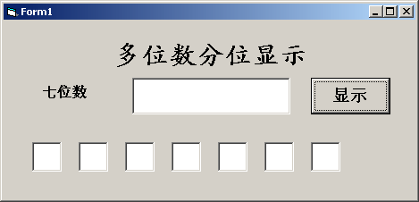
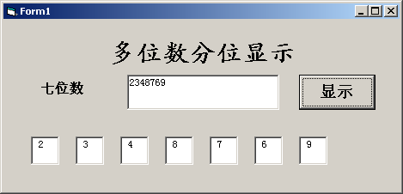
多位数 分位显示应用程序

Slide 21
运算顺序
首先进行括号内的运算。
其次进行函数的运算。
接着进行算术运算，其算术运算的内部运算顺序由高到低为幂（^）→取负（－）→乘（*）、浮点除法（/）→整数除法（\）→取余（Mod）→加（+）、减（－）。
然后进行字符串连接运算（&或+）。
再进行关系运算（=、>、<、<>或><、<=、>=）。
最后进行逻辑运算，其内部顺序为非（Not）→与（And）→或（Or）→异或（Xor）→等价（Eqr）→蕴含（Imp）。

Slide 22
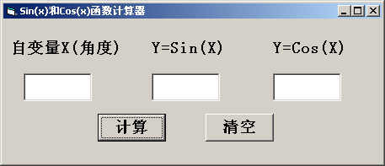
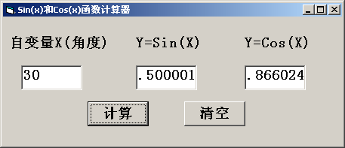
Sin(x)和Cos(x)函数计算器应用程序

Slide 23
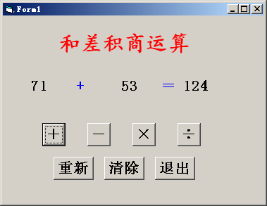
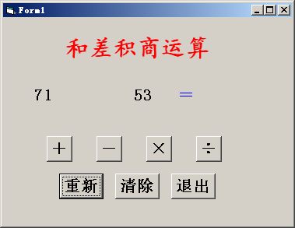
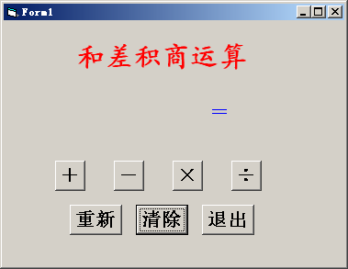
和差积商运算应用程序

Slide 24
文大小写转换器应用程序
新建1个工程，将工程命名为“英文大小写转换器”，并保存在文件夹中。
设计应用程序界面（各控件的【名称】属性设置参考程序代码中的相关控件名称），如图3-13所示。
编写应用程序代码。
运行应用程序，并执行相关操作。
保存工程。

Slide 25
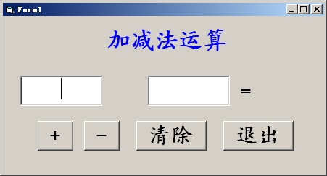
加减法计算器应用程序

Slide 26
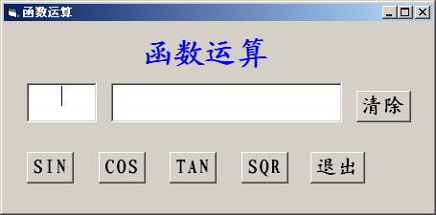
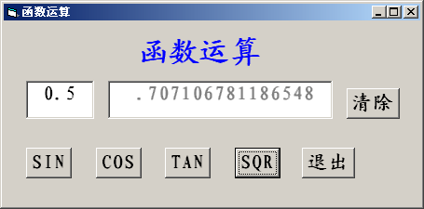
函数计算器应用程序

Slide 27
项目小 结
本项目主要介绍编写Visual Basic 6.0程序所需要掌握的基础知识和Visual Basic 6.0编程的基本思想方法，主要包括主要的数据类型、变量、常量、编程中的表达式和运算符、数据输出语句和常用内部函数。在学习本项目之后，同学们便具有了一定的Visual Basic 6.0编程的基础知识，为以后的编程打下了基础。

